Slide 1


Equipo: Christian
Modelado y programación.
Rosa Victoria Villa Padilla
[2025-1] (14/11/2024)
Leon Navarrete Adam Edmundo
Morales Martínez Edgar Jesús
Rubio Resendiz Marco Antonio
Valencia Pérez Guillermo Emanuel
Ciudad Universitaria, Cd. Mx. 2024

Slide 2
¿Saben usar el pumabús?

Slide 3
Existen muchas personas que no saben usarlo
—El mapa puede resultar muy difícil de interpretar debido a que las rutas se solapan.
—Es difícil y tardado determinar una ruta óptima siempre que se desee usar el servicio.
—No hay suficientes recursos de apoyo para aprender a usar el sistema de forma práctica.

Slide 4

Rutas optimas para el Pumabús

Slide 5
01
02
03
04
Atacando la problemática
Centralizar de forma consistente la información del sistema
Gestionar las rutas del sistema de forma modular y desacoplable
Permitir que se usen distintos criterios de optimización de trayectorias
Permitir que el software sea escalable para ampliar el sistema de movilidad

Slide 6

—Christian
Va la prueba mi pai’

Slide 7
Patrones de diseño empleados

Slide 8
MVC
Modelo
Uso de graficas y graficas dirgidas para modelar un sistema de rutas compuesto.
Vista
Uso de clases encargadas de procesar información del modelo para “traducirla” a una estructura graficable (svg).
Controlador
Uso de un servidor que cargue la información de la que dispone el modelo para despues proporcionarsela a los usuarios.

Slide 9
Singleton
Proxy
Para gestionar los accesos que tienen los usuarios a la información cargada por el servidor.
Para que la clase servidora que carga la información del modelo centralice la información de la que disponen los usuarios.

Slide 10
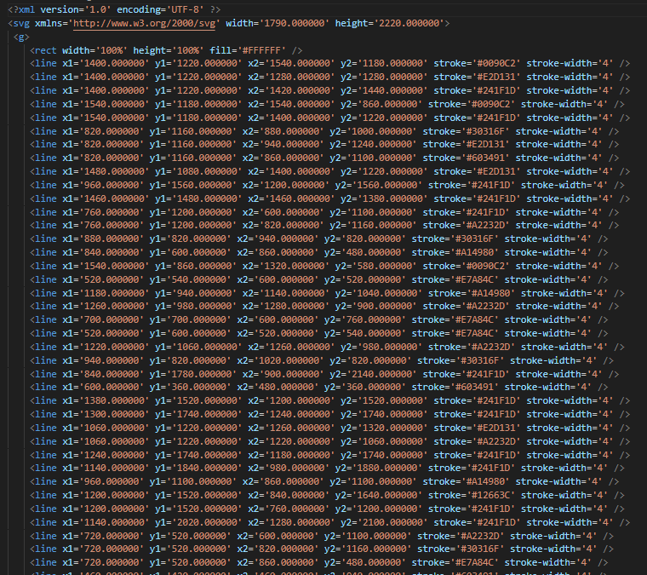
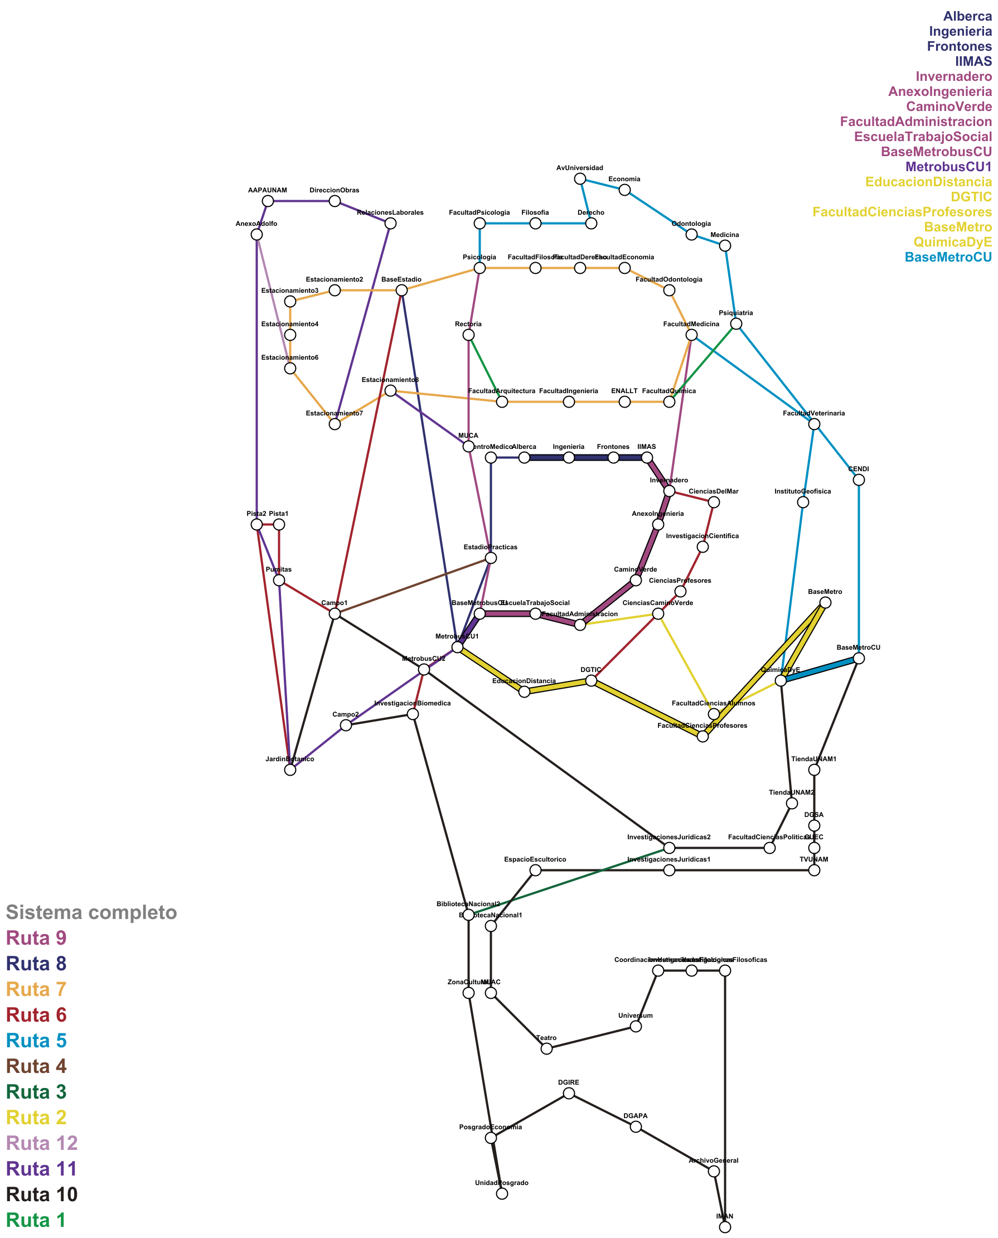
Builder
Para configurar un graficador y permitir que se construya un objeto complejo de forma controlada y organizada.

Slide 11
Composite
Para constituir el sistema compuesto por las diferentes rutas individuales. Permite el acceso tanto a la composición como a las rutas individuales.
02
01
03
04

Slide 12
Factory
Para la configuración de las rutas específicas, donde se construye una gráfica dirigida compuesta por estaciones fabricadas según la ruta a la que pertenecen.
Esto separa la lógica de creación de graficas de la lógica de fabricación de estaciones según la ruta concreta.

Slide 13
Strategy
Menor afluencia
Para establecer criterios de optimización para el cálculo de rutas optimas.
Esto es beneficioso porque permite que el criterio sea intercambiable en tiempo de ejecución.
Enfocada en mejorar la comodidad del viaje proporcionando la ruta menos concurrida para el trayecto.
(Por ahora este dato es ficticio).
Menor número de paradas.
Enfocado en mejorar la eficiencia del viaje mediante reducir las interrupciones del trayecto.

Slide 14


Gracias por su atención!

